Slide 1
Visual Studio 2017
사용법
(다운로드에서 시작까지)

Slide 2
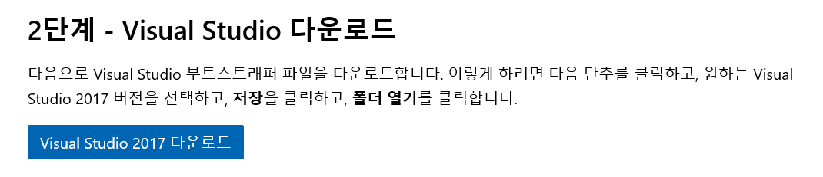
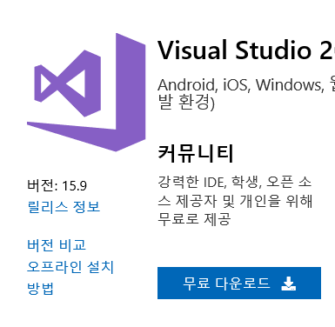
다운로드1
https://docs.microsoft.com/ko-kr/visualstudio/install/install-visual-studio?view=vs-2017
위 링크로 들어간다
다운로드로 들어간다
“커뮤니티”를 다운받는다.

Slide 3
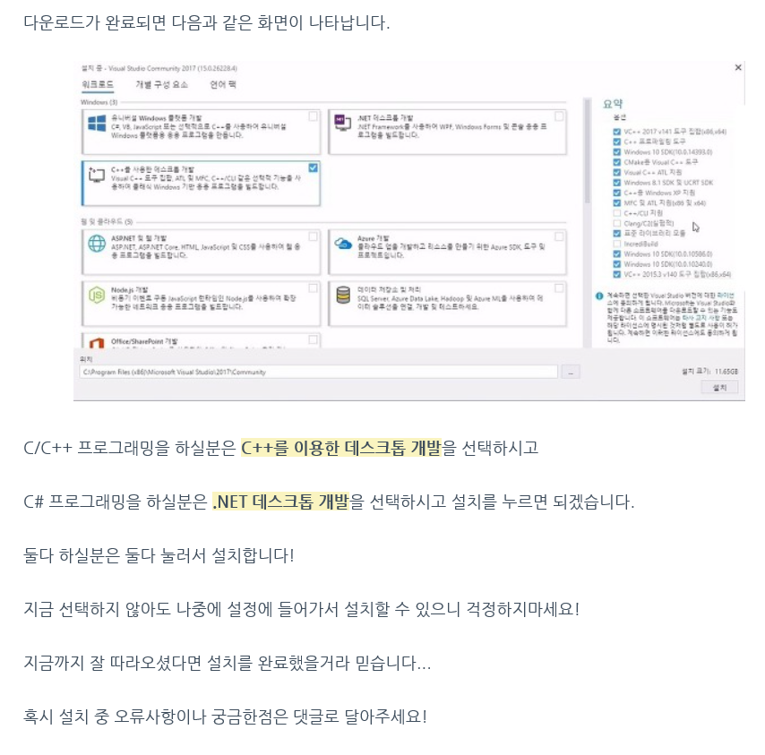
Visual Studio 2017 C# 설치
링크참조
https://yeolco.tistory.com/78
(옆 사진부분 참고)
https://opentutorials.org/module/3366/19791
(다운로드 방법 안내 동영상)

Slide 4
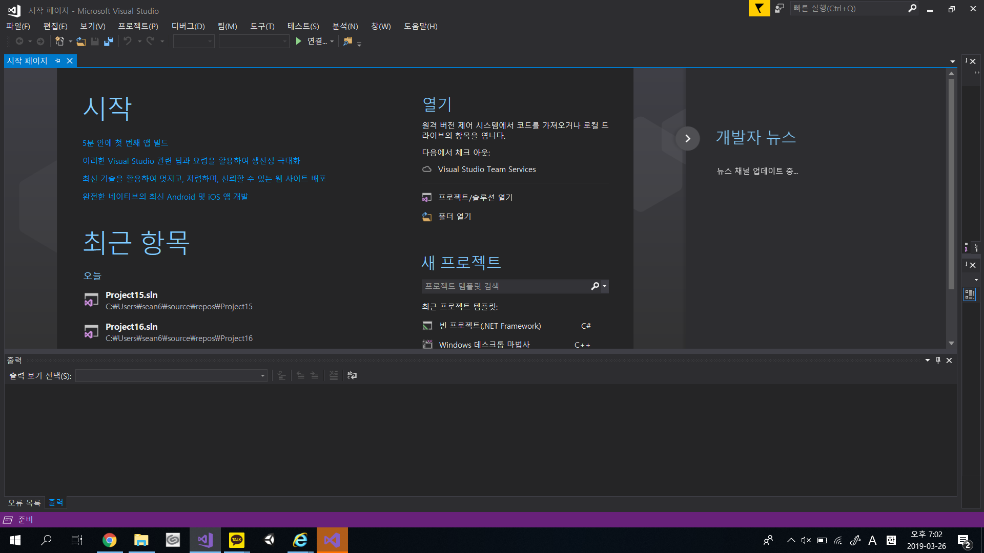
시작하기
사진은 스튜디오를 실행하면
바로 나오는 화면입니다.

Slide 5
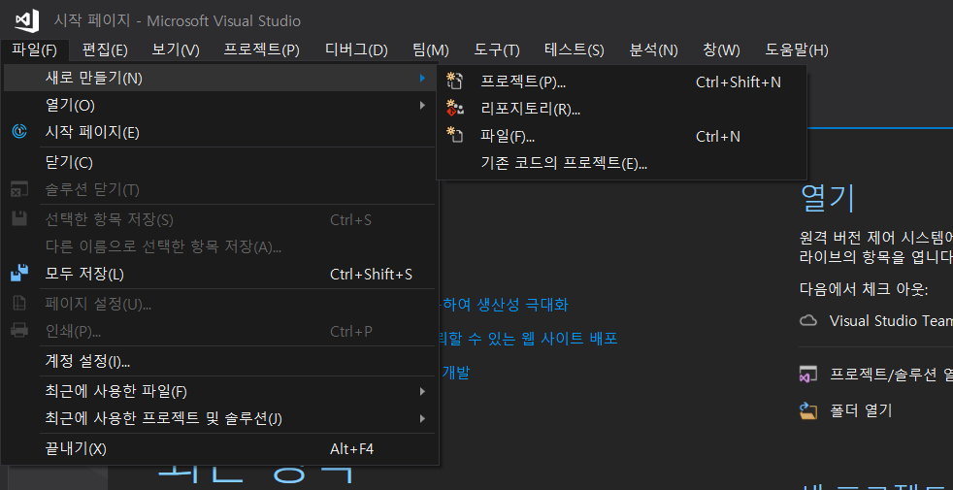
시작하기
파일(F) ->새로 만들기(N)->프로젝트

Slide 6
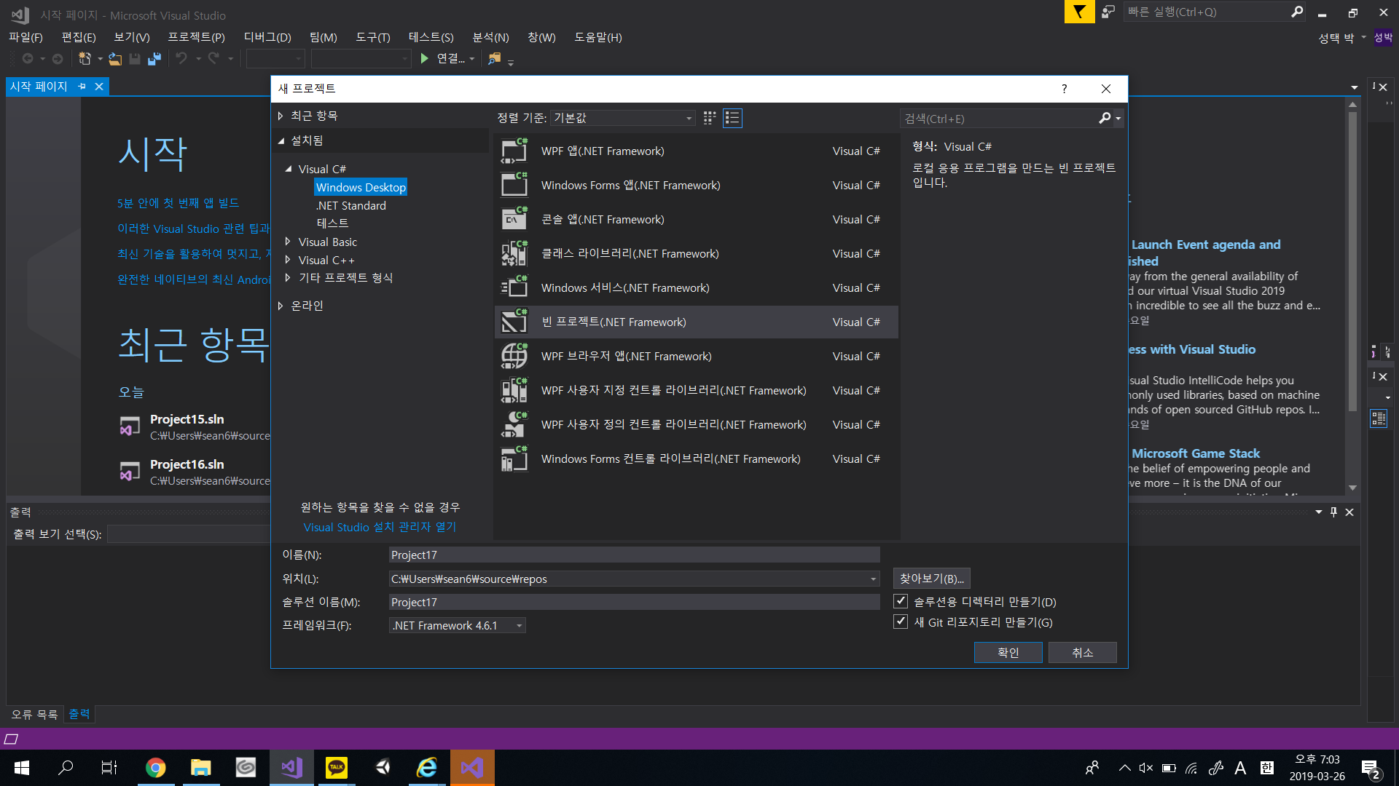
시작하기
Visual C#->Windows Desktop
->빈 프로젝트

Slide 7
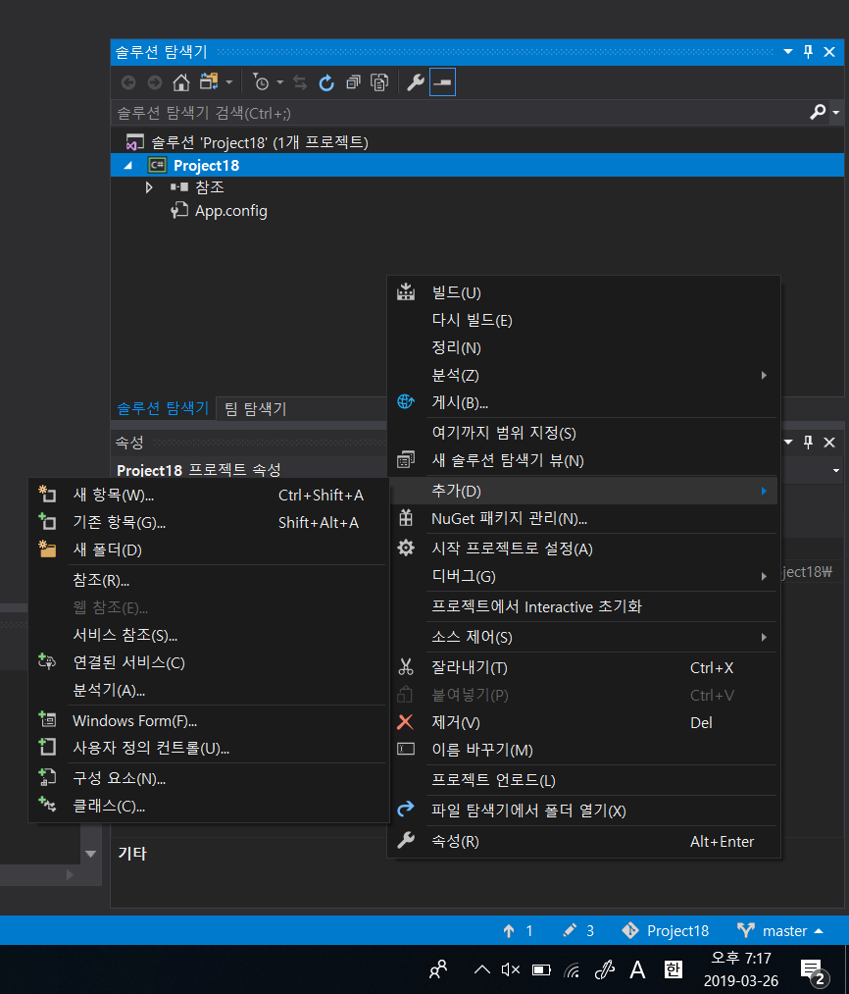
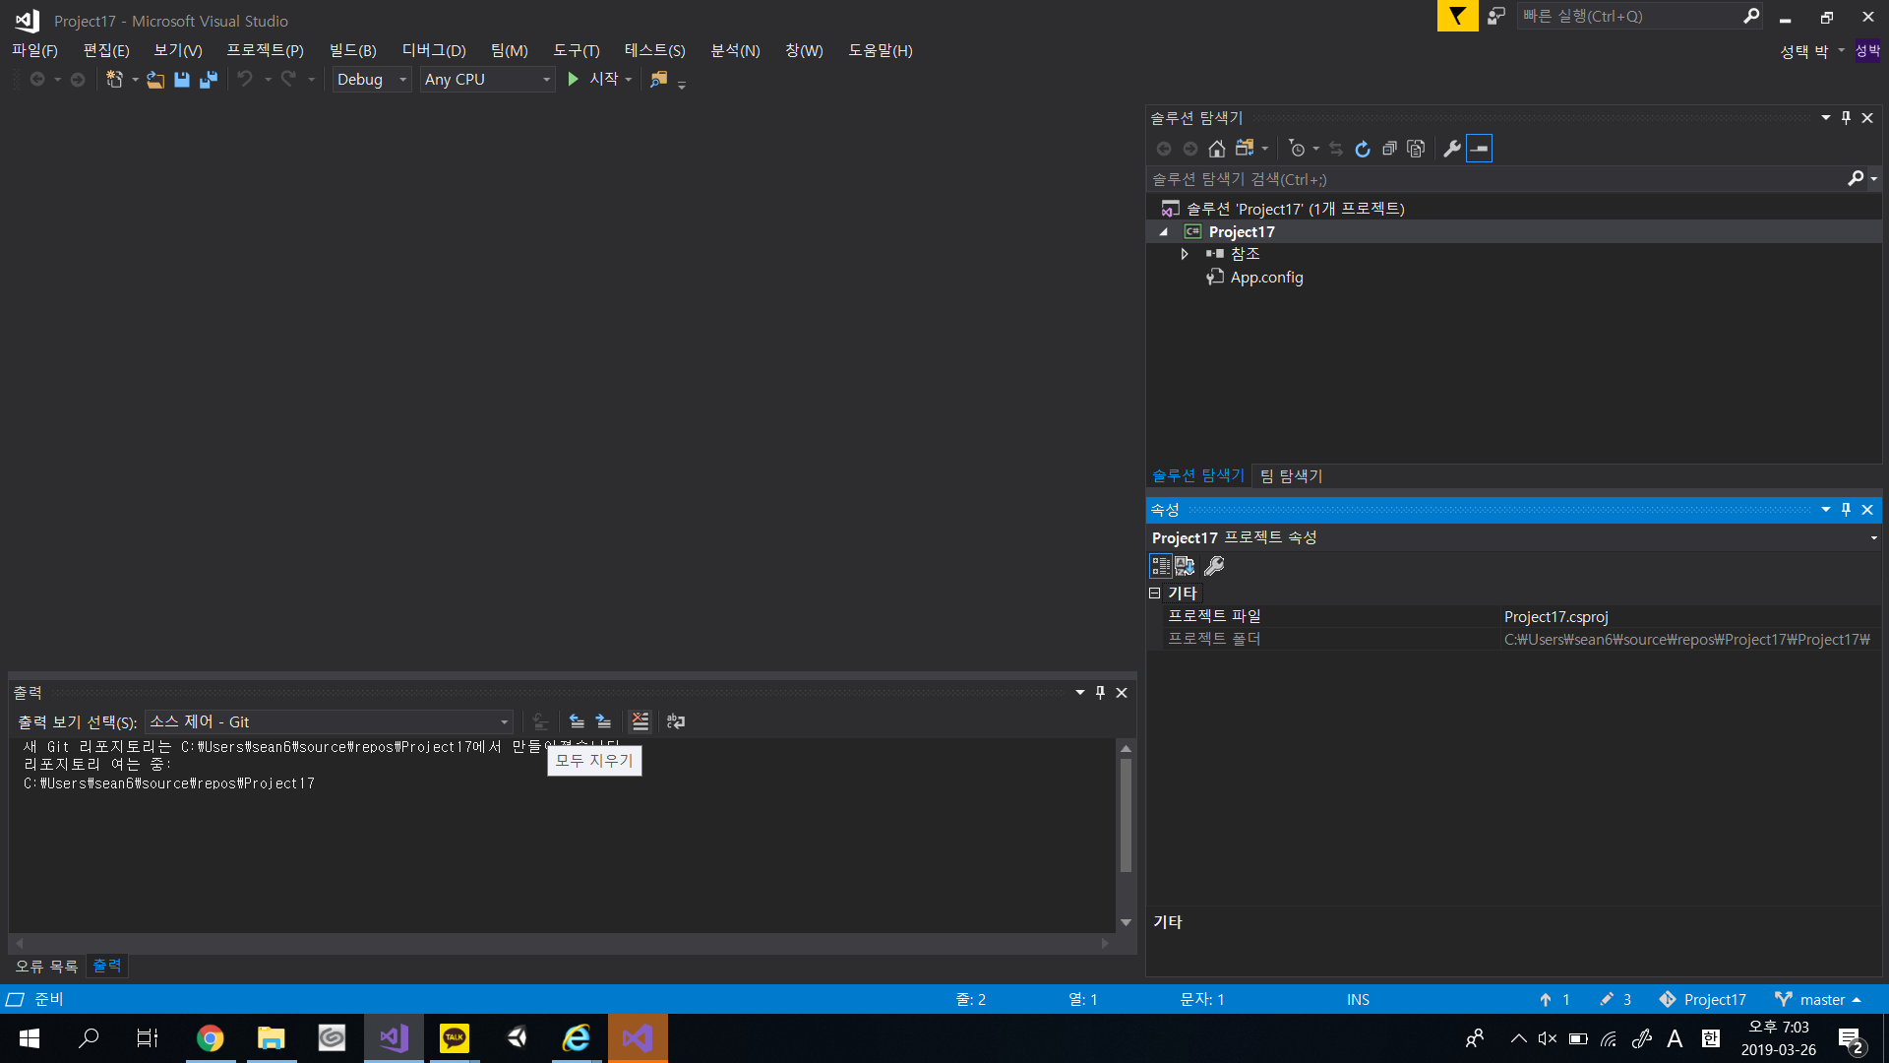
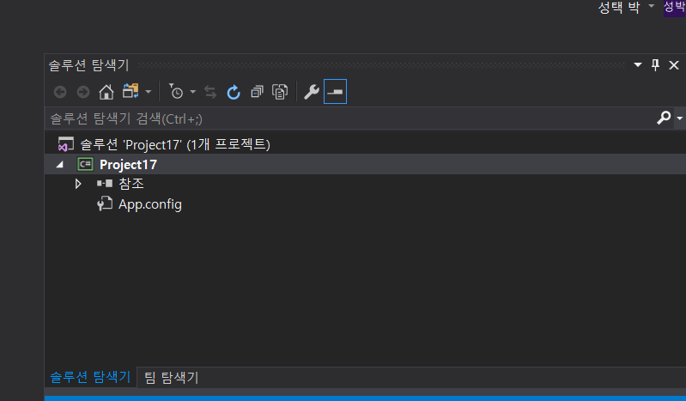
시작하기
위 박스에서 우클릭->추가
->추가 ->새 항목

Slide 8
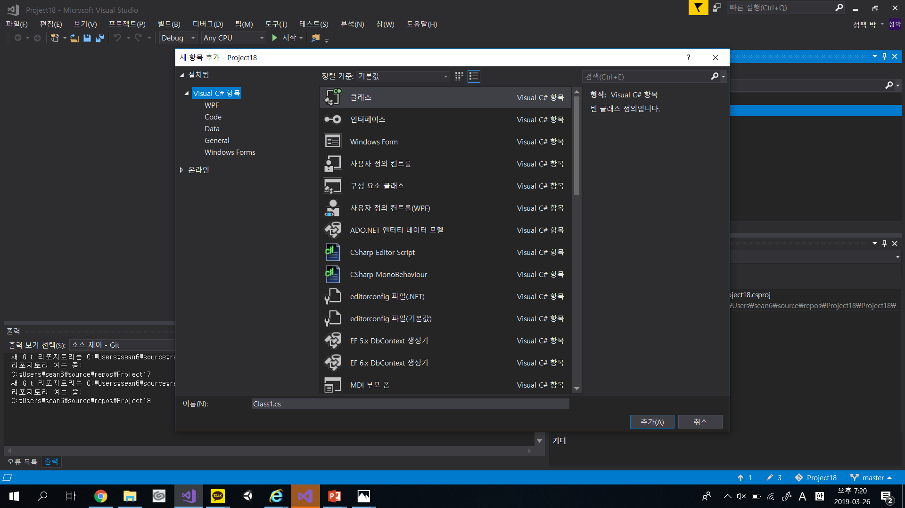
시작하기
클래스 -> (이름이름).cs (.cs가 C#의 형식입니다. 자동으로 달리긴 하는데 이름 바꿀때 유의해주세요)
->추가

Slide 9
QnA
뭔가 어려운 것이 있으면 반드시 알려 주십시요.
박성택 이우열 백성진
(본인 모르는건 남들도 다 모릅니다. 모르겠는 부분 반드시 알려주세요.)

